Slide 1
K. Bachas,
M. S. Centonze,
G. Chiodini,
A. Palazzo,
E. Schioppa,
S. Spagnolo

Slide 2
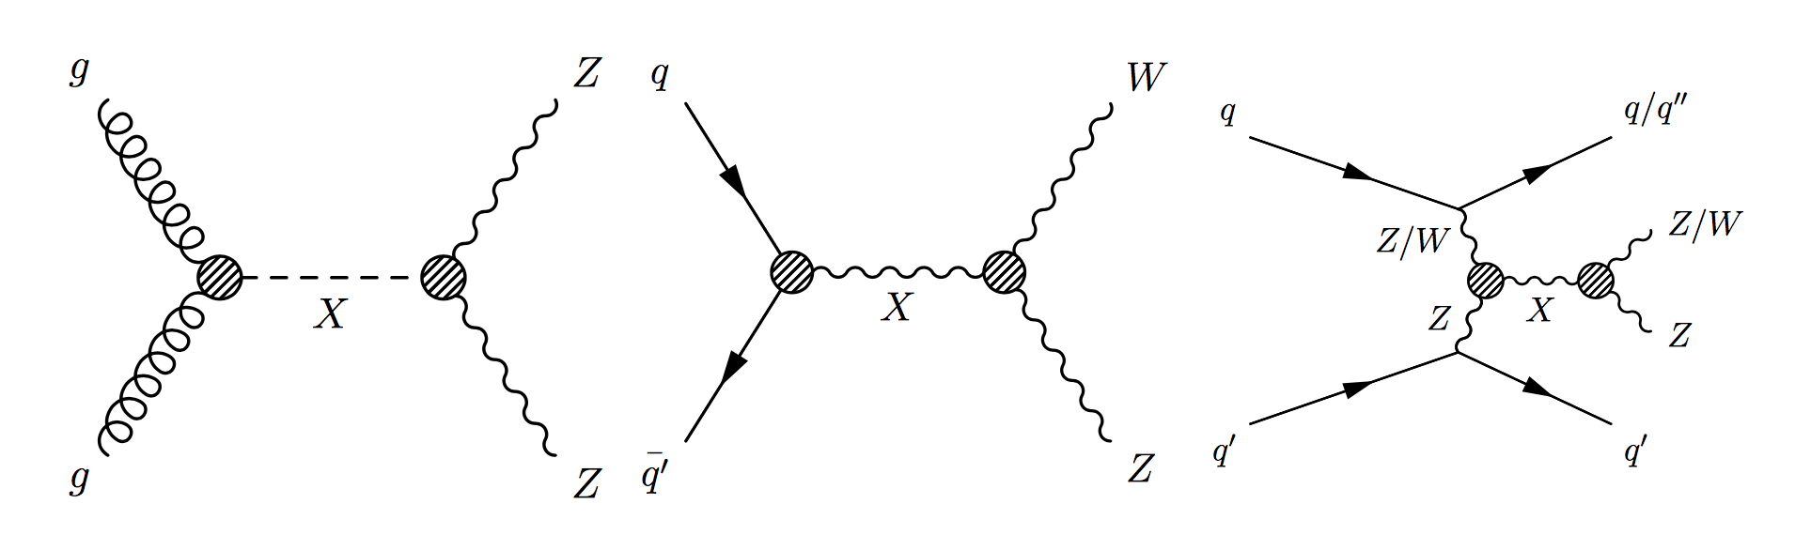
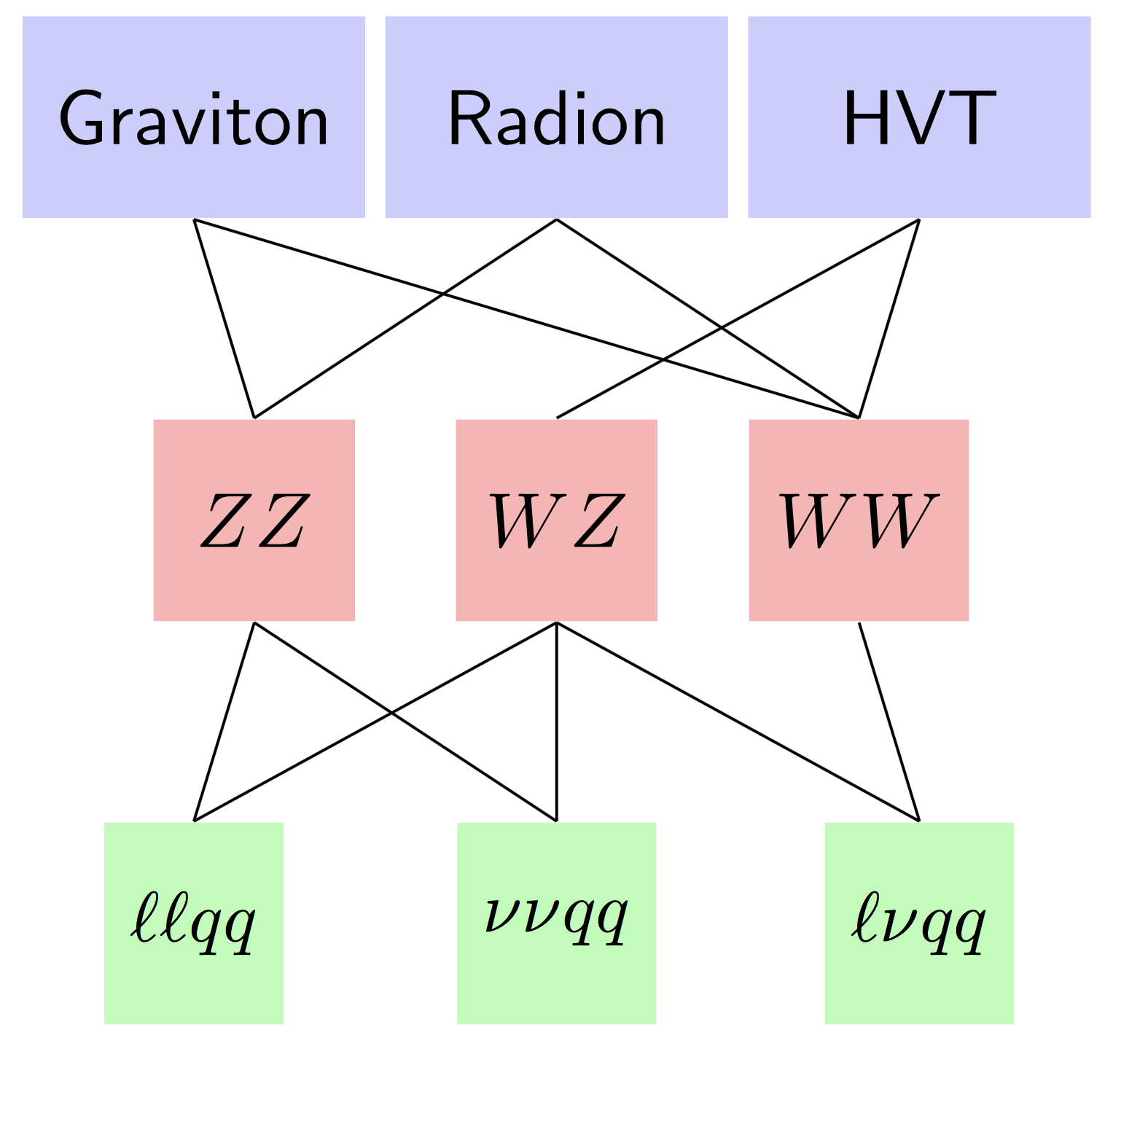
Ricerca di nuova fisica attraverso la produzione risonante di ZV in ll+jets
Canale studiato a Lecce sin dal 2015, per la ricerca di nuovi fenomeni nella produzione risonante di coppie di bosoni di gauge ZV (V=Z o W) con una Z ricostruita in ee oppure μμ e l’altro bosone (Z o W) in adroni
  Risultati finali su tutta la statistica 2015 e 2016 pubblicati JHEP 03 (2018) 009, ArXiv:1708.09638
    Combinati con risultati ATLAS da tutti i canali VV’, VH e anche ll per vincolare KK Graviton e risonanze pesanti nel modello HVT (heavy vector triplet) Phys. Rev. D 98 (2018) 052008, arXiv:1808.02380 (36 fb⁻¹ a 13 TeV)
  Analisi di tutta la statistica del Run-2 (139 fb⁻¹ a 13 TeV) sviluppata in ATL-COM-PHYS-2018-1549 (autori K.Bachas, G.Chiodini, S.Spagnolo + altri autori):
  Pubblicata da ATLAS il 30 Aprile 2020 ArXiv:2004.14636, sottomesso a EPJC
    strategia di analisi rinnovata per guadagnare sensibilità
    Lavoro trainante di K. Bachas su applicazione di Deep Neural Networks (discriminazione segnale/fondo) e Recurrent Neural Networks (categorizzazione modo di produzione) nella strategia in collaborazione con Napoli
Tre meccanismi di produzione
ggF
VBF
DY
Tre modelli per l’interpretazione:
Spin 0: Radion (eccitazione scalare del campo gravitazionale in modelli Randall Sundrum)
Spin 1: nuovi bosoni di gauge in HVT
Spin 2: graviton in modelli Randall Sundrum
Tre canali: 0, 1 e 2 leptons

Slide 3
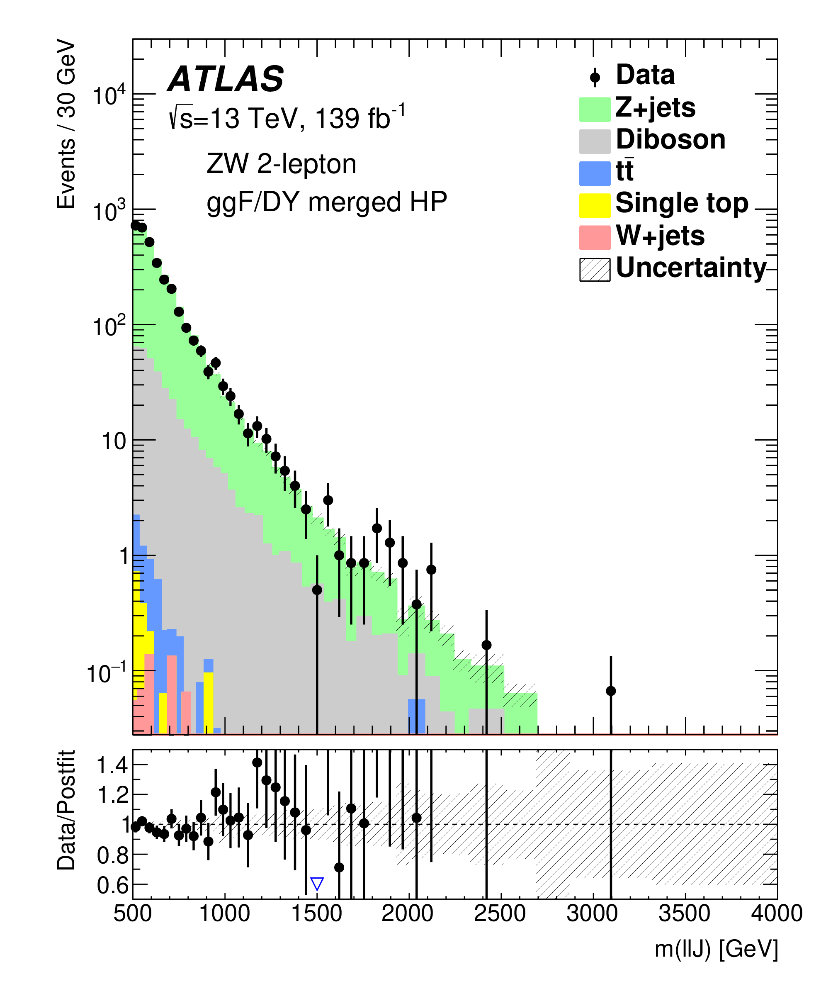
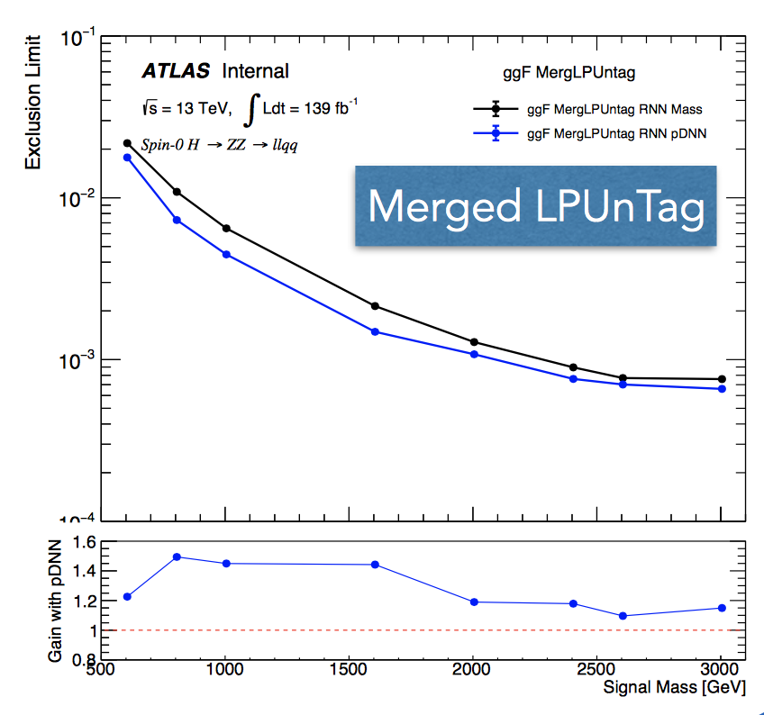
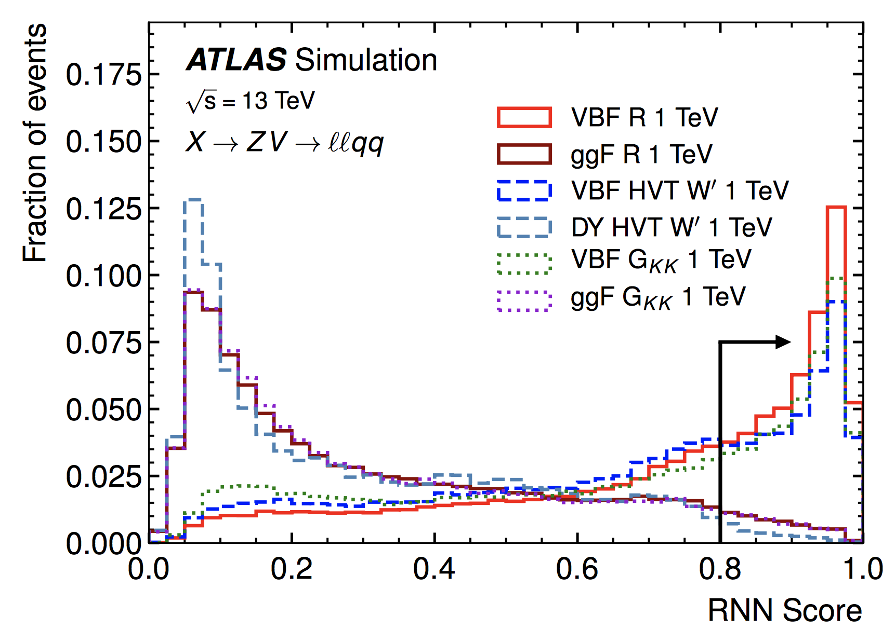
Ricerca di nuova fisica attraverso la produzione risonante di ZV in ll+jets
Strategia di analisi:
  Separazione di eventi VBF e non-VBF
    RNN per classificazione VBF/ggF —> recupera efficienza per il segnale VBF rispetto ad approccio cut-based; attualmente adottato
  Fit per estrazione del segnale
    DNN per classificazione Segnale/Bkg —> investigato, utile, ma non adottato (sia nel caso VBF and ggF);
    Fit dello spettro di massa invariante in regioni ad alta o bassa purezza, con due jet risolti o merged: mT(vvjj), m(lvjj), m(lljj), mT(vvJ), m(lvJ), m(llJ)
  Classificatori R/DNN basati su variabili cinematiche fondamentali
ggF
VBF
DY
RNN:
Efficienza per VBF da 40% -> 68%,
Efficienza per ggF da 93% a 86%
Miglioramento più spiccato ad alta massa

Slide 4
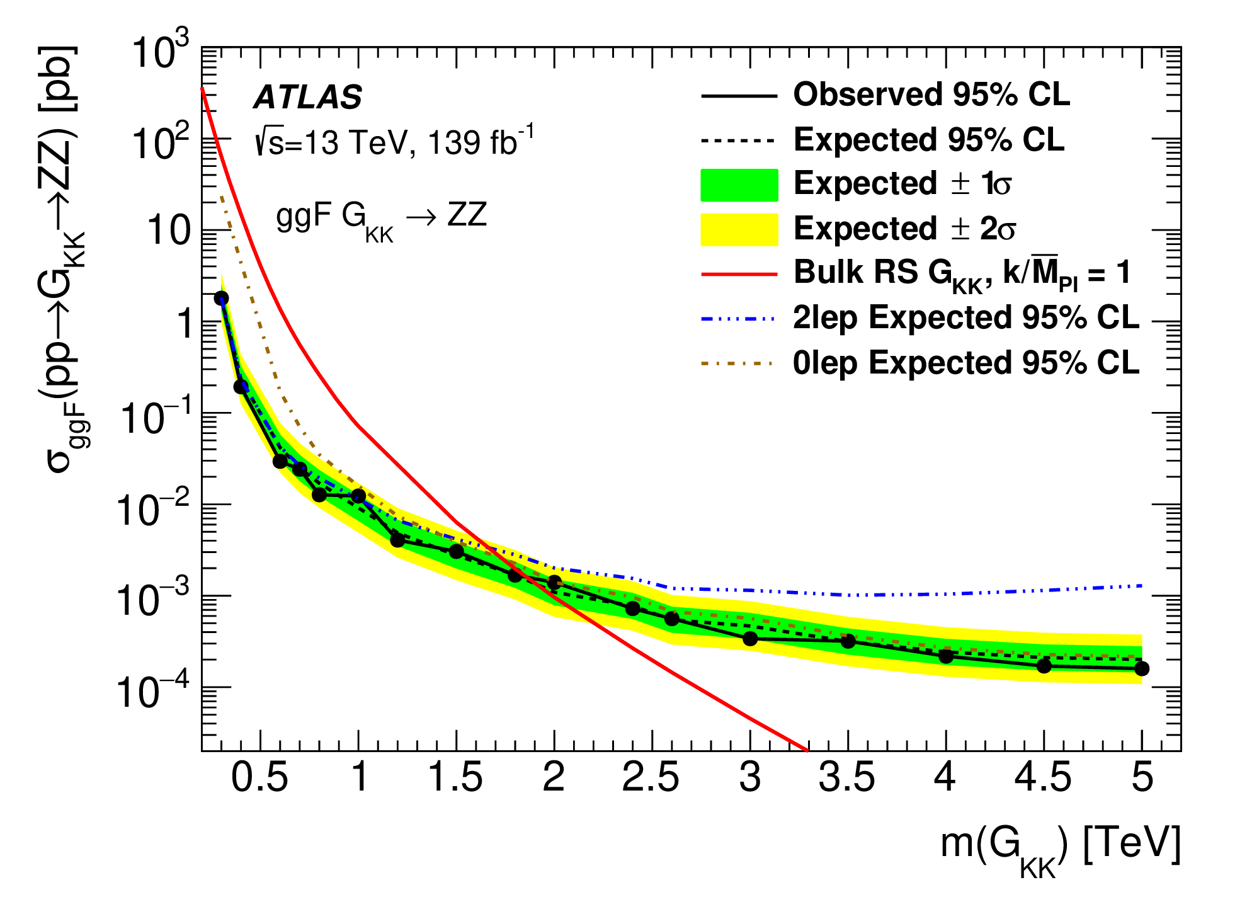
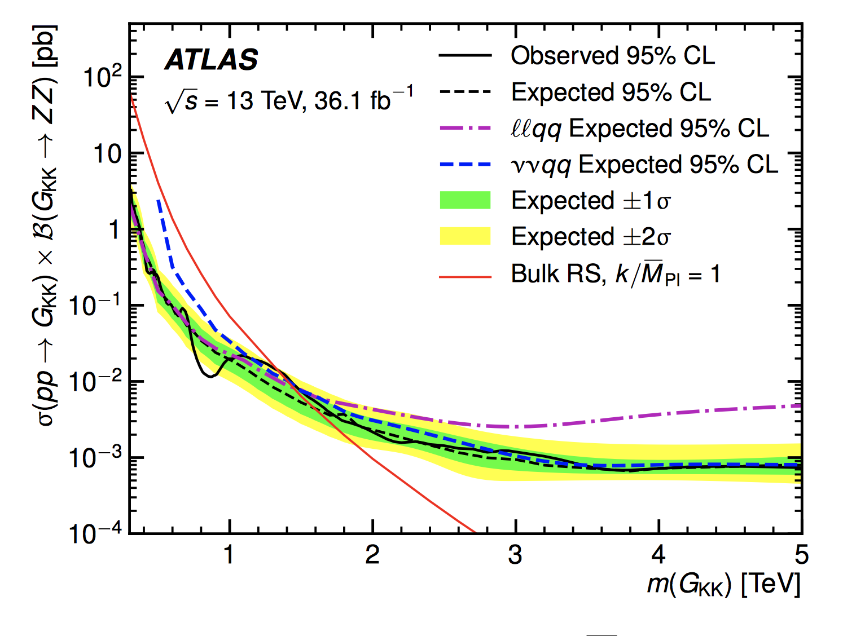
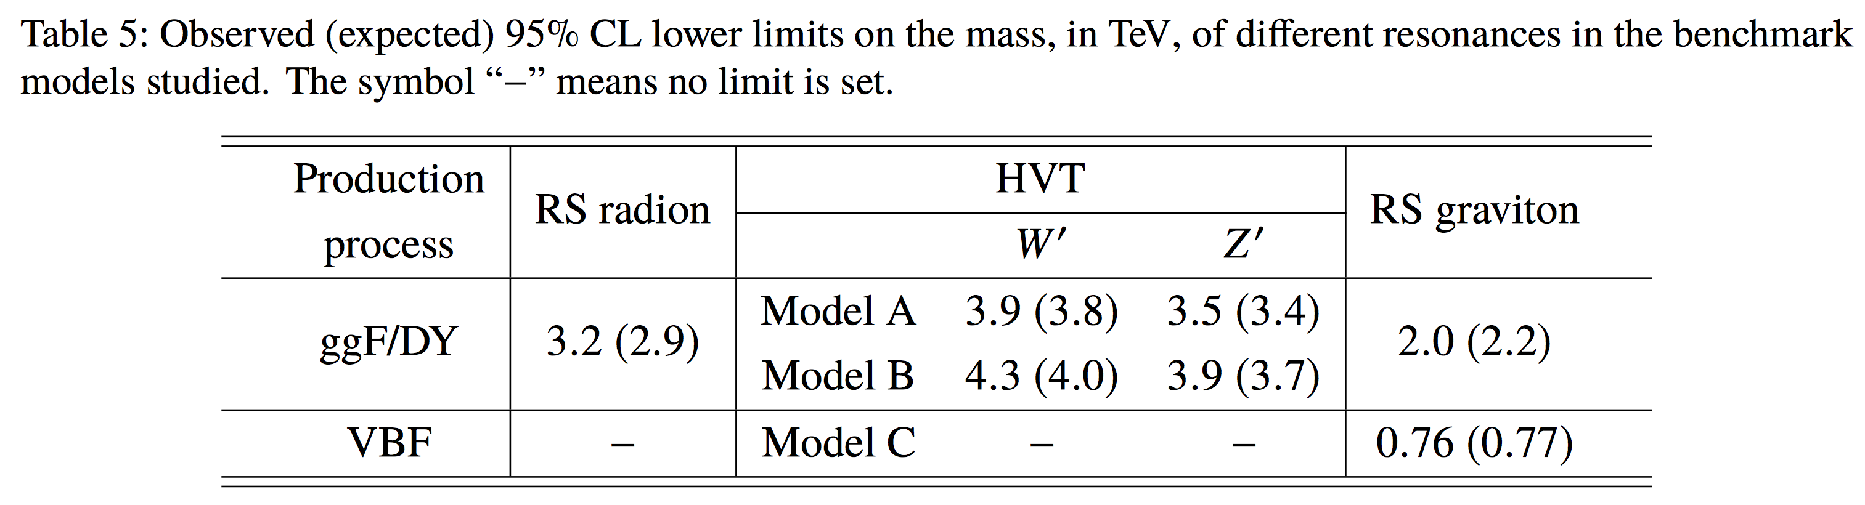
Ricerca di nuova fisica attraverso la produzione risonante di VV
I risultati in confronto con la pubblicazione a statistica parziale
  ArXiv:1708.09638
  ArXiv:2004.14636
I limiti sui modelli di benchmark:
dopo la combinazione con il canale WW

Slide 5
Ricerca di nuova fisica attraverso la produzione risonante di VV
Prospettive in attesa dei dati del Run-3: pubblicazione basata sugli stessi dati e varie novità tecniche (esplorare al meglio le informazioni nascoste nei dati, raffinare e generalizzare le interpretazioni)
  L’uso di una Deep Neural Network parametrica, per la discriminazione segnale fondo - migliore sensibilità dimostrata, importante consolidare il metodo, attraverso una pubblicazione che ne ratifichi il vaglio completo
    Enrico J.S. e Martino C. hanno già intrapreso questa strada e altri gruppi hanno espresso interesse a finalizzare l’applicazione della pDNN all’analisi
  Nuove interpretazioni più generali: Effective field theory, per esempio
  Varie altre possibilità di miglioramenti:
    Curare la bassa efficienza per Z->ee ad alto pT, dovuta alla sovrapposizione degli sciami di elettroni
  Recente kick-off meeting organizzativo in cui abbiamo espresso interesse a contribuire

Slide 6
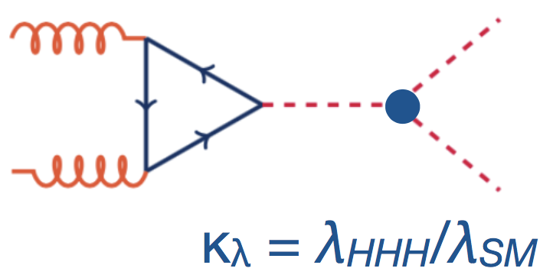
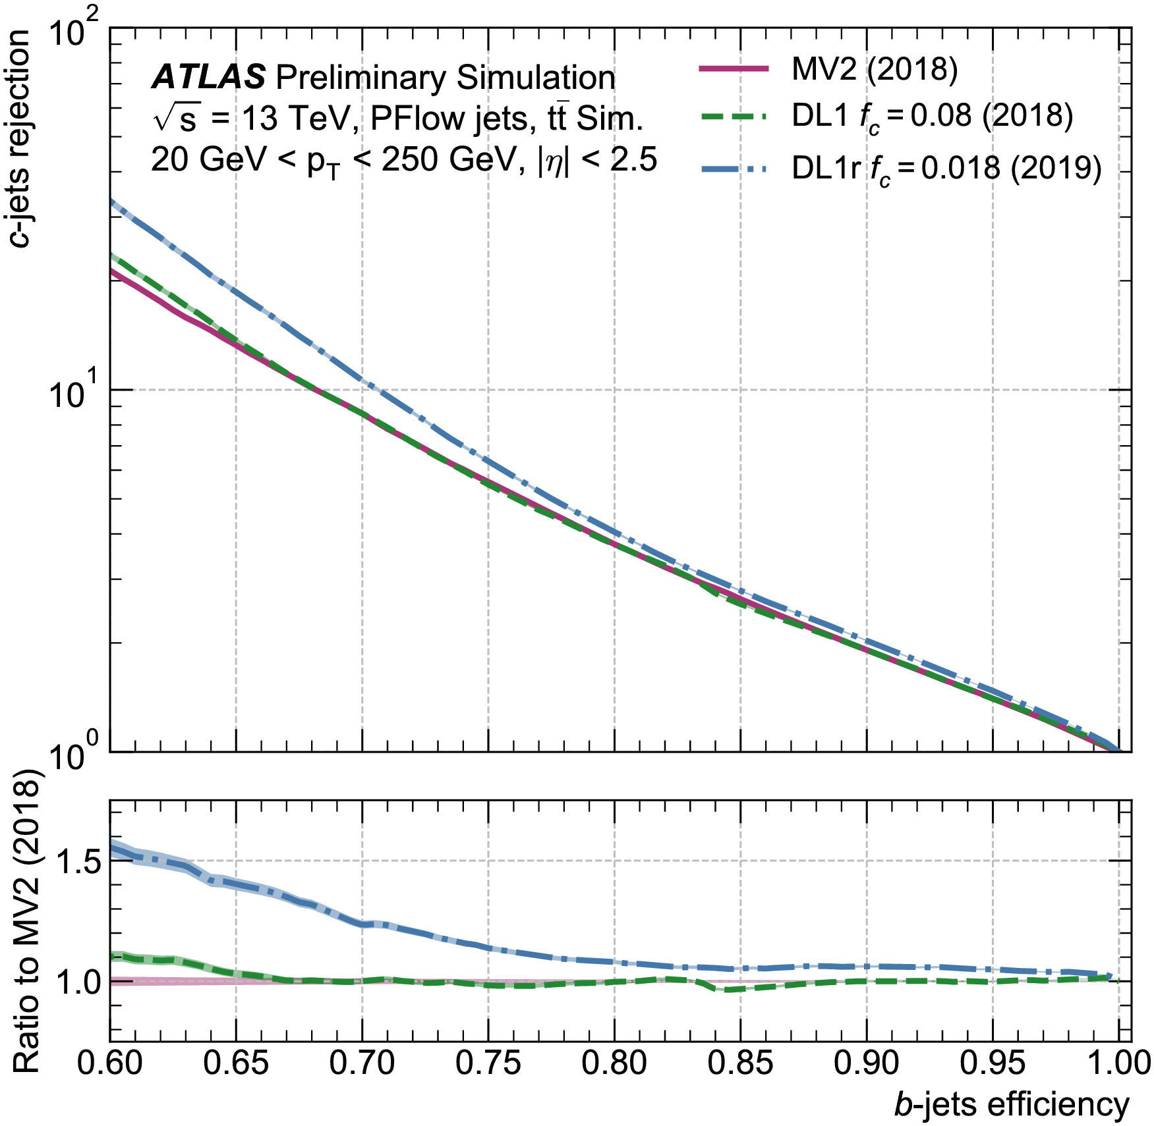
Flavour tagging in ATLAS: performance di algoritmi per la fisica
La discriminazione di jet da quark b, da jet da quark charm o light ha un peso crescente nella fisica di ATLAS
  Il goal di fisica primario (di verifica di precisione del Modello Standard) di HL-LHC è la misura dell’accoppiamento trilineare del bosone di Higgs, esplorabile attraverso la ricerca di produzione di coppie di Higgs
  I canali più sensibili finora (e nel futuro) sono bbbb, bbττ e bbγγ
    Tutti canali in cui l’efficienza e la purezza della selezione dipende in modo critico dalla performance del b-tagging
  L’attività del working group di Flavour-tagging è frenetica:
    pubblicazione sugli algoritmi e le performance del b-tagging sui dati del Run-2 (2015-17) è dell’estate 2019;
    Già ulteriori upgrade degli algoritmi hanno migliorato la performance in modo importante per la fisica => raccomandazione finale per le analisi future sulla statistica del Run-2
    La performance dipende da un primo passo cruciale che non è stato rivisitato nonostante i veloci aggiornamenti degli algoritmi:
      La scelta delle tracce da associare al jet su cui applicare gli algoritmi di flavour tagging
      Qualification Task di Martino Centonze, dottorando del XXXV ciclo:
        Studio/ottimizzazione degli algoritmi di associazione di traccia in input al b-tagging
Luglio 2019
2017
Dicembre 2019

Slide 7
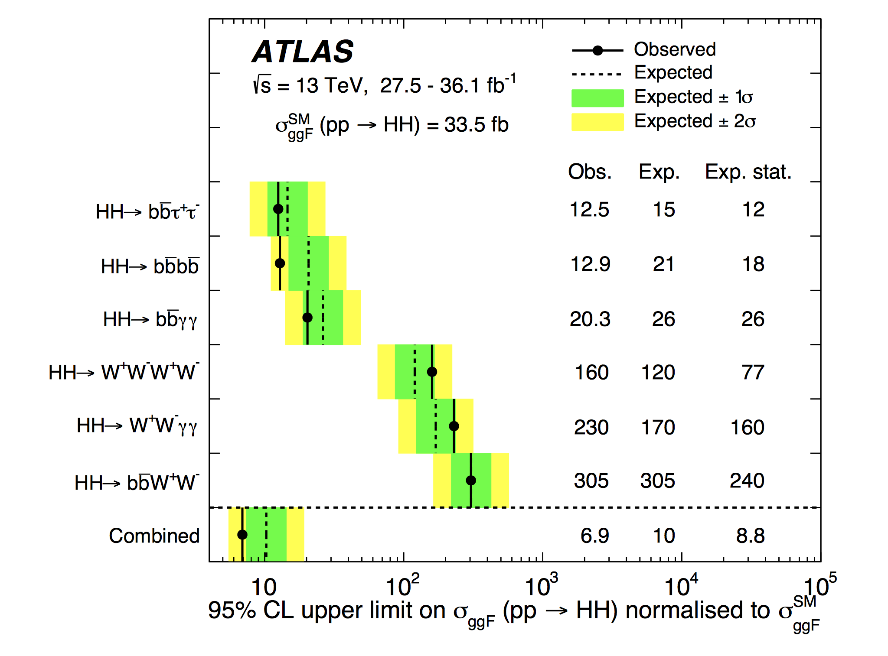
Flavour tagging in ATLAS: performance di algoritmi per la fisica
Martino C. ha una borsa di PhD industriale su tecniche di Machine Learning nell’analisi di dati in ATLAS e nella ricerca applicata
  In partnership con University College London (esperti di b-tagging e tracciamento in condizioni ad alto pileup) e Engineering Ingegneria Informatica S.p.A. (data analytics in settori vari)
Il Flavor tagging è l’area di ATLAS in cui il Machine Learning è usato in modo più pesante e di routine
  Un ambito di lavoro di performance eccellente per il progetto di Martino e una palestra delle metodologie che stanno invadendo il dominio dell’analisi
  Spazio per contributi anche per altre persone del gruppo
    B-tagging è la problematica di ricostruzione di oggetti fisici di alto livello più affine al rivelatore di tracciamento di maggior precisione: il rivelatore a pixel
    Si intende nel tempo accompagnare all’attività sul detector a pixel (di upgrade per HL-LHC), quella relativa a studi di performance e sviluppo di algoritmi
A. Palazzo, laureanda magistrale, colloca le misure di caratterizzazione del chip di lettura per i pixel di ATLAS in HL-LHC, nel contesto del miglioramento della performance di b-tagging per la fisica del run di alta luminosità
Basati su performance del b-tagging 2017

Slide 8
Physics
Editorial Boards:
  K. Bachas: J/psi production and jet substructure (BPHY-2017-03)
Altro:
  S. Spagnolo componente del ATLAS Publication Committee da Marzo 2018 a Febbraio 2020

